Slide 1
Математическая игра
« Разноцветные шары»

Slide 2
Цель:
закрепить основные цвета,
закрепить понятия
«один»
«много»

Slide 3
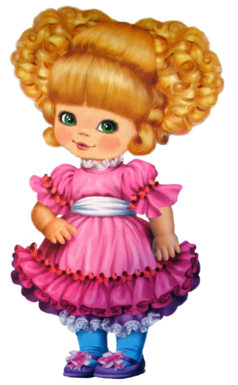
К нам в гости пришла кукла Катя.
Скажи пожалуйста, что она нам принесла? (шарик)
А сколько шариков она нам принесла? (один или много)
А какого он цвета? (красного)

Slide 4
Скажи пожалуйста какого цвета шарики у Кати? (жёлтого)
А сколько у неё шариков? ( один или много)

Slide 5
Скажи пожалуйста какого цвета шарики у Кати? (синего)
А сколько у неё шариков? ( один или много)

Slide 6
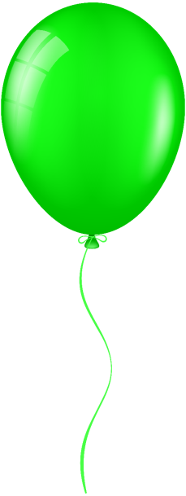
Скажи пожалуйста сколько шариков у Кати? ( один или много)
А какого он цвета?
( зелёного)

Slide 7
Молодец!

